Slide 1
Sistem Internet of Thing
Nama: Ivan Nircahya
Kelas: XII-SIJA Absen: 19

Slide 2

Apa itu IoT?
Internet of Things (IoT) dapat didefinisikan sebagai jaringan benda fisik atau orang yang disebut “benda” yang tertanam dengan perangkat lunak (software), elektronik, jaringan, dan sensor yang memungkinkan benda-benda ini untuk mengumpulkan dan bertukar data.
Melalui internet kita bisa melakukan berbagi data, remote control, dan berbagai hal.­

Slide 3
Cara kerja IoT
Sebagai contoh, suatu saat kita pasti pernah lupa terhadap sesuatu yang sangat penting. Seperti lupa mengunci pintu rumah kita, sedangkan kita sedang berada di luar rumah kita.
Logika sederhana untuk IoT dalam mengunci pintu:
Kita mengirim pesan melalui smartphone
diterima perangkat IOT
perangkat IOT memberikan perintah untuk modul doorlock
kunci bergerak
pintu terkunci.

Slide 4
Dengan bantuan IOT ini kita bisa mengatasi masalah tersebut dengan sangat-sangat mudah. Kita hanya mengirimkan suatu perintah dari smartphone kita, agar pintu rumah tersebut dapat terkunci, sehingga masalah terselesaikan.
IOT sendiri tidak hanya diperuntukan untuk smartphone saja. HP jadul juga bisa digunakan untuk mengendalikan IOT yaitu via SMS.

Slide 5
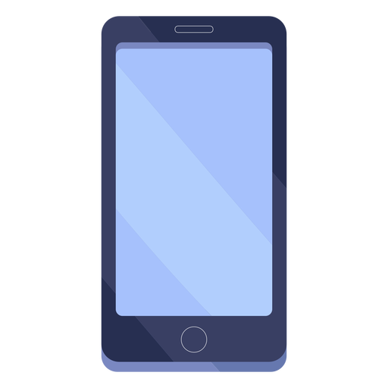
Dengan IOT kita juga bisa mengatasi banyak masalah lainnya seperti menghitung banyak pengunjung yang berkunjung ke toko kita, menghitung banyak ikan yang sudah ditangkap oleh nelayan, membuat alarm rumah, membuat Smart Home (Rumah Pintar), dan masih banyak lagi.

Slide 6
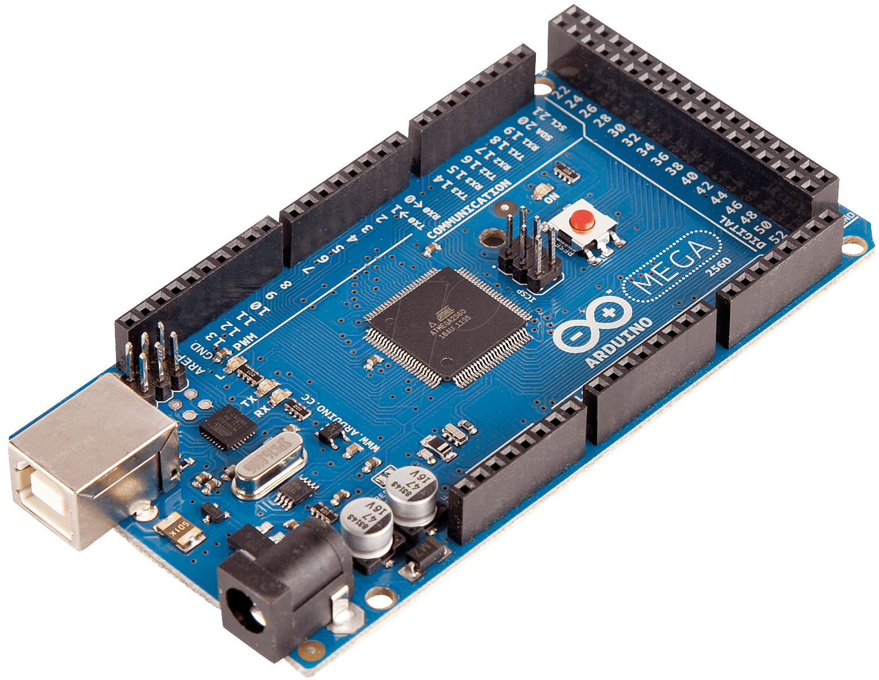
Prinsip IoT
IOT bekerja dengan menerjemahkan bahasa pemrograman yang sudah kita masukkan kedalam alat dari IOT tersebut. Alat tersebut juga bisa dikenal sebagai Mikrokontroller.
Ada banyak jenis mikrokontroller di zaman sekarang. Seperti Arduino Uno R3, Raspberry Pi, Intel Galileo, dan lain sebagainya.

Slide 7
Manfaat IoT
Data bisa terintegrasi langsung dan bisa diakses dimana saja secara mudah
Praktis dan lebih hemat dalam satu waktu
Lebih efisien dalam pelaksanaan tugas dan bekerja dengan internet of things
Bagi developer, internet of things bisa bantu memahami perilaku konsumen
Bisa mengontrol fasilitas umum tanpa pengecekan berkala

Slide 8
Sekian Terimakasih

